Slide 1


Apache Spark
Χρήστος Γκόγκος
31/5/2022
https://github.com/chgogos/big_data

Slide 2
Τι είναι το Apache Spark;
Το Apache Spark είναι ένα framework γενικού σκοπού που επιτρέπει κατανεμημένη επεξεργασία σε ομάδες υπολογιστών
Μπορεί να θεωρηθεί ως μηχανή επεξεργασίας (processing engine) που δίνει έμφαση σε ταχύτητα και ευκολία χρήσης ενώ παράλληλα παρέχει δυνατότητες προχωρημένης ανάλυσης δεδομένων
Εφόσον είναι δυνατό διατηρεί τα δεδομένα στη κύρια μνήμη των executors (2x έως 100x ταχύτερο από το Hadoop MapReduce για συγκεκριμένες εργασίες)
Notes:
amplab = algorithms machines people
Spark is a “Top level” Apache project

Slide 3
Ιστορική διαδρομή του Apache Spark
2009
UC Berkeley AMPlab
2010
Research Paper (Matei Zaharia, …)
2011
First release
2013
AMPlab → Databricks
2014
Spark 1.0
2016
Spark 2.0
2020
Spark 3.0
Οκτώβριος 2021: έκδοση 3.2
Notes:
https://spark.apache.org/releases/spark-release-3-0-0.html

Slide 4
Apache Spark “A unified computing engine and a set of libraries for big data”
Unified: Επιτρέπει τη φόρτωση και επεξεργασία δεδομένων με ενοποιημένο API, εύκολο στην κατανόηση (π.χ. φόρτωση δεδομένων χρησιμοποιώντας ένα SQL ερώτημα ➔ είσοδος δεδομένων σε μοντέλο μηχανικής μάθησης ➔ αποθήκευση αποτελεσμάτων σε επιθυμητή μορφή)
Computing Engine: To Apache Spark εστιάζει στη φόρτωση δεδομένων από συστήματα αποθήκευσης και στην εκτέλεση υπολογισμών στα δεδομένα όπου αυτά βρίσκονται (δεν αποτελεί το ίδιο λογισμικό αποθήκευσης δεδομένων)
Libraries: Παρέχει API που εξυπηρετεί συχνές εργασίες ανάλυσης δεδομένων (περιέχει standard libraries + 3rd party libraries)

Slide 5

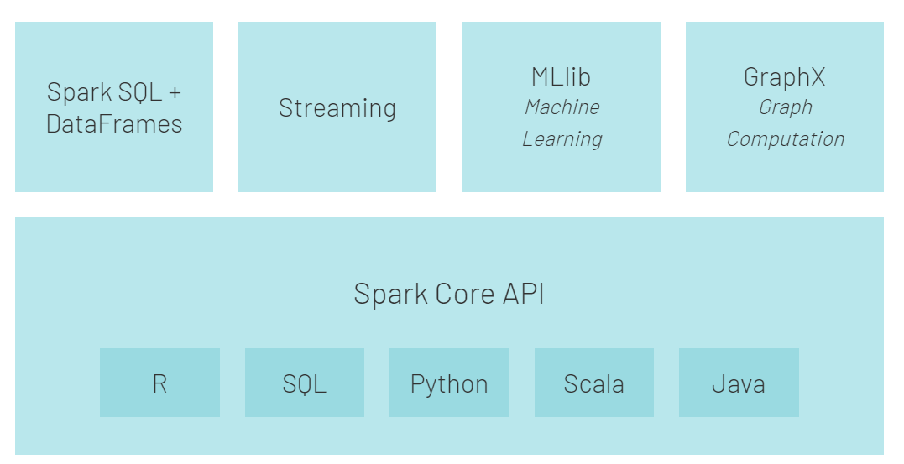
To Stack του Apache Spark
Spark SQL: πρόσβαση σε δομημένα δεδομένα – συμβατότητα με HiveQL
Spark Streaming: fault tolerant χειρισμός data streams (Flume, Kafka,…)
MLlib: έλεγχος υποθέσεων, κατηγοριοποίηση, παλινδρόμηση, συσταδοποίηση, ανάλυση κύριων συνιστωσών κ.α.
GraphX: ανάλυση γραφημάτων (π.χ. pagerank), μέσω του Pregel API

Slide 6
Spark εφαρμογή
Executor
Driver Program
Cluster Manager
(Spark’s standalone cluster manager, YARN, Mesos)
Executor
Executor

Slide 7
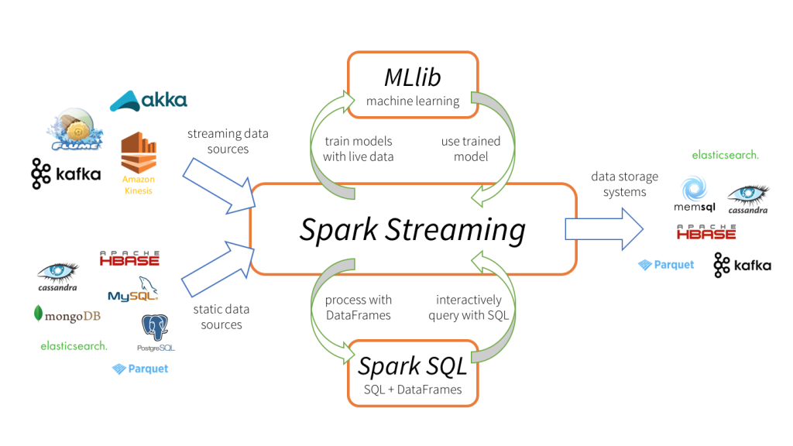
Για ποιες εφαρμογές είναι κατάλληλο το Apache Spark;
Το Spark είναι κατάλληλο για:
Διαδραστικά ερωτήματα σε μεγάλα δεδομένα
Επεξεργασία streaming μεγάλων δεδομένων από αισθητήρες ή από άλλες πηγές
Ανάπτυξη εφαρμογών μηχανικής μάθησης σε μεγάλα δεδομένα
https://databricks.com/blog/2016/06/22/apache-spark-key-terms-explained.html

Slide 8
Χαρακτηριστικά του Spark
Διατηρεί τα δεδομένα και τα ενδιάμεσα αποτελέσματα στη μνήμη, αντί να τα γράφει στο δίσκο
Παρέχει επεξεργασία «σχεδόν» πραγματικού χρόνου
Σε σχέση με το Hadoop MapReduce το Spark:
πραγματοποιεί λιγότερο «ακριβά» ανακατέματα (shuffles) κατά την επεξεργασία δεδομένων
Παρέχει υψηλότερου επιπέδου API που διευκολύνει τους προγραμματιστές
Έχει σχεδιαστεί ως μηχανισμός εκτέλεσης εφαρμογών τόσο στη μνήμη όσο και στο δίσκο (όταν η μνήμη δεν επαρκεί, οι λειτουργίες του Spark χρησιμοποιούν διαθέσιμες δευτερεύουσες μονάδες αποθήκευσης)

Slide 9
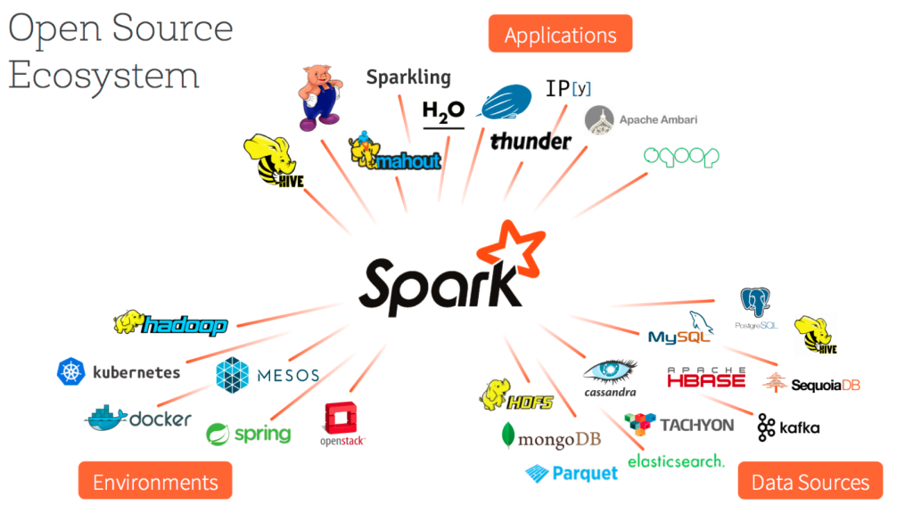

Δεδομένα που χειρίζεται το Spark
Συχνά χρησιμοποιείται πάνω από το Hadoop που του παρέχει πρόσβαση σε δεδομένα τα οποία βρίσκονται στο HDFS ή στην HBase
Επιπλέον:
Μπορεί να διαβάσει δεδομένα και από άλλα συστήματα αποθήκευσης δεδομένων όπως Cassandra, MongoDB, CouchDB κ.α.
Μέσω του υποσυστήματος Apache Spark SQL μπορεί να έχει πρόσβαση μέσω SQL σε σχεσιακές βάσεις δεδομένων
Μπορεί να χρησιμοποιεί το Apache Mesos ως cluster manager και να εκτελείται εκτός Hadoop σε ομάδες υπολογιστών που τη διαχείρισή τους αναλαμβάνει το Mesos
https://databricks.com/blog/2016/01/05/apache-spark-2015-year-in-review.html
Notes:
apache spark standalone

Slide 10
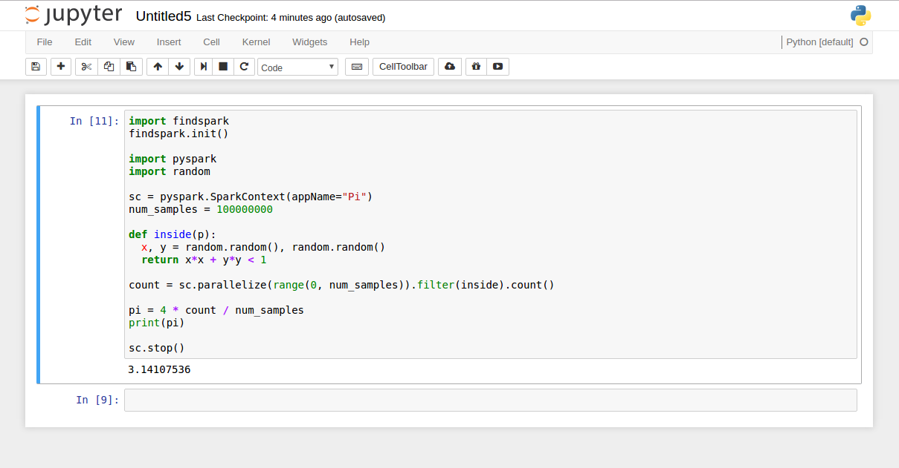
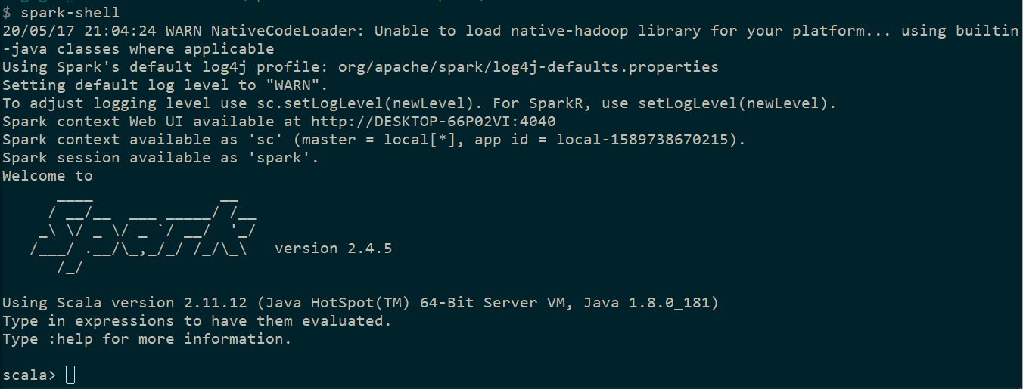
Γλώσσες που υποστηρίζει το Spark
Scala
Java
Python
R
Διαθέτει REPL (Read Evaluate Print Loop) για: Scala, Python, R
Python notebooks
R notebooks
Notes:
REPL = Read Eval Print Loop

Slide 11
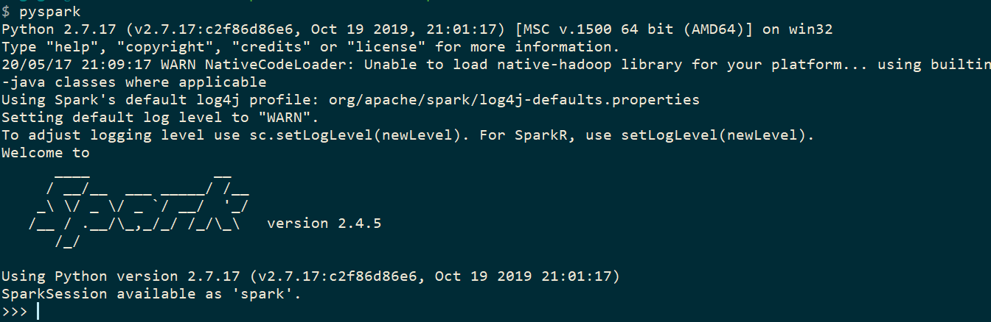
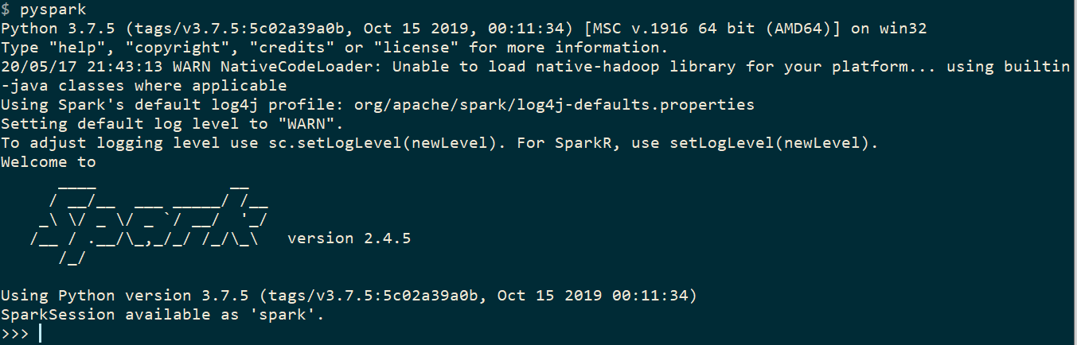
Python REPL

Slide 12
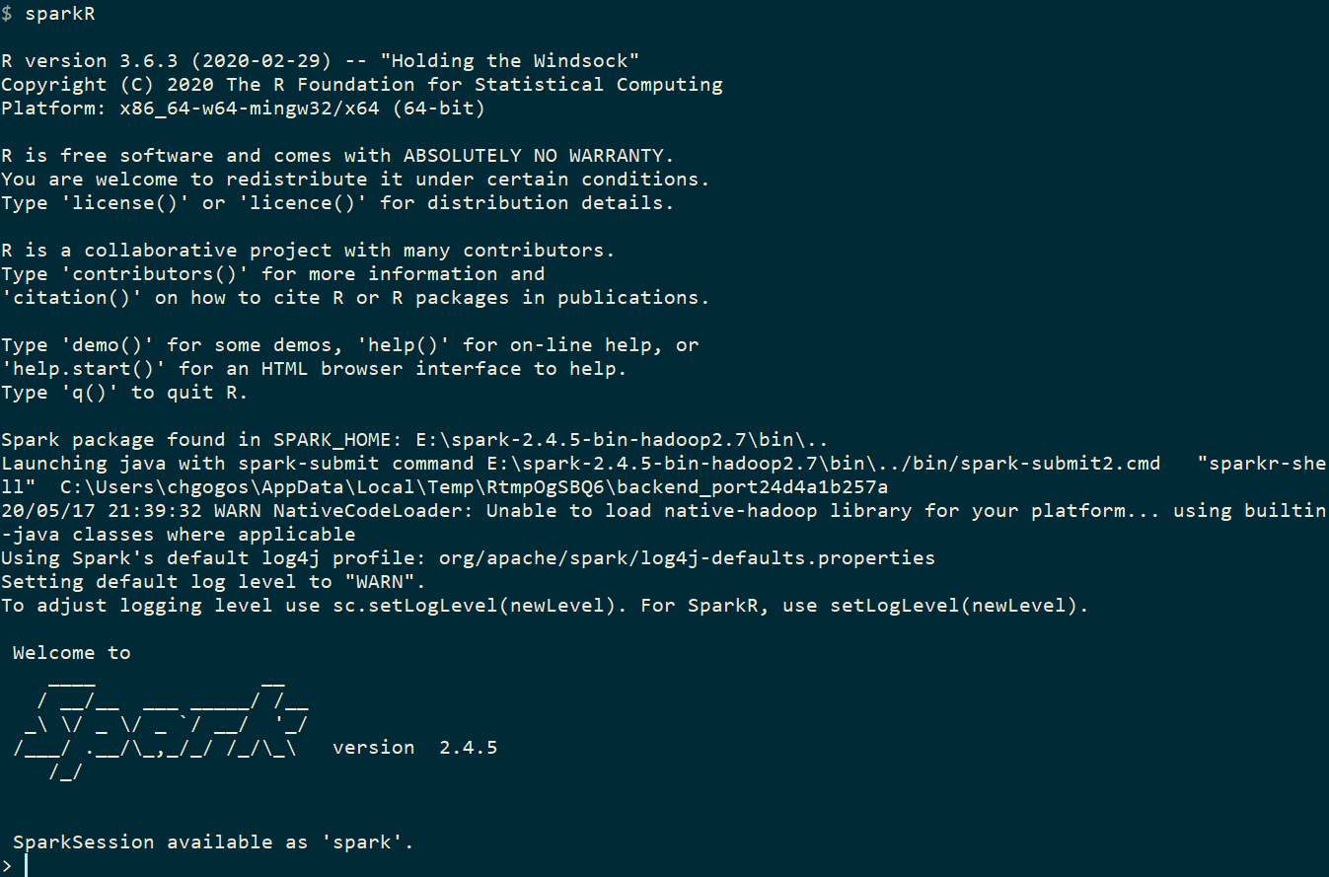
R REPL

Slide 13
Resilient Distributed Datasets (RDDs)
Τα RDDs μοιάζουν με τους πίνακες των Βάσεων Δεδομένων
Τα RDDs είναι immutable (ένα RDD μπορεί να τροποποιηθεί μέσω ενός μετασχηματισμού αλλά σε αυτή την περίπτωση επιστρέφεται ένα νέο RDD και το αρχικό RDD παραμένει το ίδιο)
Τα RDDs υποστηρίζουν κατανεμημένη αποθήκευση δεδομένων στις μνήμες των μηχανημάτων ενός cluster έτσι ώστε να επιτυγχάνεται
ανοχή σε σφάλματα: καταγράφοντας το ιστορικό των μετασχηματισμών που εφαρμόζονται στα δεδομένα
υψηλή απόδοση: Παραλληλισμός επεξεργασίας στους κόμβους του cluster

Slide 14
RDDs: Transformations - Actions
Από τη στιγμή που έχει δημιουργηθεί ένα RDD, μπορούν να γίνουν δύο βασικοί τύποι λειτουργιών:
Μετασχηματισμοί (tranformations)
δημιουργούν ένα νέο RDD αλλάζοντας το αρχικό (π.χ. map, filter, flatMap, groupByKey, reduceByKey, aggregateByKey, pipe, coalesce)
οι μετασχηματισμοί δεν επιστρέφουν μια απλή τιμή αλλά ένα νέο RDD (lazy evaluation)
Ενέργειες (actions)
υπολογίζουν μια ποσότητα αλλά δεν αλλάζουν τα δεδομένα (π.χ. reduce, collect, count, first, take, countByKey, foreach)
όταν καλείται μια ενέργεια σε ένα RDD, τότε εκτελούνται όλοι οι μετασχηματισμοί και επιστρέφεται το αποτέλεσμα

Slide 15
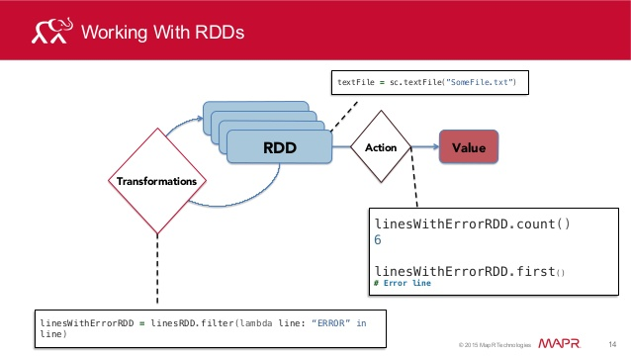
Directed Acyclic Graphs (DAGs)
To Spark επιτρέπει την ανάπτυξη σύνθετων εργασιών, που αποτελούνται από πολλά επιμέρους βήματα χρησιμοποιώντας το λεγόμενο DAG pattern
Το Spark διατηρεί τα ενδιάμεσα αποτελέσματα στη μνήμη αντί να τα εγγράφει στο δίσκο (ιδιαίτερα χρήσιμο όταν χρειάζεται να πραγματοποιηθούν εργασίες στα ίδια δεδομένα πολλές φορές)

Slide 16
MLlib (scalable machine learning library)
Το API του MLlib βασίζεται στα DataFrames
Αλγόριθμοι μηχανικής μάθησης
Κατηγοριοποίηση
Παλινδρόμηση
Δένδρα απόφασης
Αλγόριθμοι συστάσεων
Συσταδοποίηση
…

Slide 17
Streaming
Τα streaming δεδομένα φθάνουν συνεχώς από διάφορες πηγές με μικρά μηνύματα
Υπάρχουν πολλές εφαρμογές της streaming τεχνολογίας (παρακολούθηση αισθητήρων, έλεγχος logs, παρακολούθηση χρηματοοικονομικών αγορών κ.α.)
Λογισμικά ανάλυσης streams
Flink
Storm
Kafka
Spark
Samza
Kinesis
…

Slide 18
Εξέλιξη του μοντέλου επεξεργασίας στο Apache Spark
RDD (Resilient Distributed Datasets)
Spark 1.3 ➔ DataFrame API (χρησιμοποιεί γλώσσα ερωτημάτων – query language – για να χειρίζεται τα δεδομένα ταχύτερα σε σχέση με τα RDD)
Spark 1.6 ➔ DataSet API (δημιουργεί query plans για την εκτέλεση των ερωτημάτων, ταχύτερο σε σχέση με τα RDDs)
Spark 2.0 ➔ Structured APIs (Datasets, DataFrames, SQL tables and views) – Schemas
Spark 3.0 ➔ adaptive query execution; dynamic partition pruning; ANSI SQL compliance; significant improvements in pandas APIs; new UI for structured streaming; up to 40x speedups for calling R user-defined functions; accelerator-aware scheduler; and SQL reference documentation

Slide 19
Spark’s APIs
Διαθέσιμα APIs
Χαμηλού επιπέδου
RDDs
Υψηλού επιπέδου
Datasets, Dataframes, SQL

Slide 20
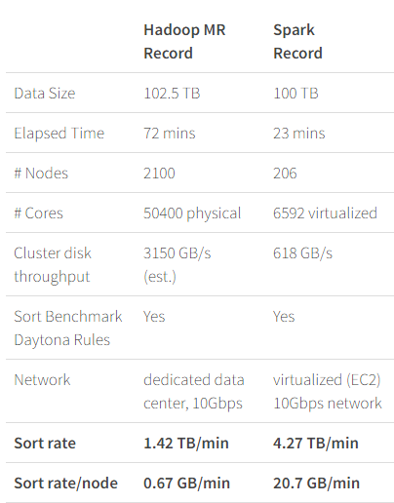
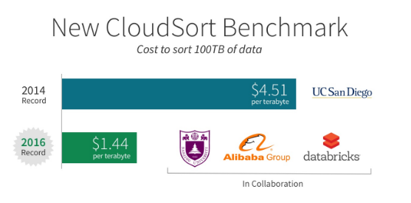
Απόδοση του Apache Spark (GraySortMetric, CloudSortMetric, TPC-DS 30TB)
A
B
GraySort 2014
https://databricks.com/blog/2016/11/14/setting-new-world-record-apache-spark.html
C
Spark 3.0 performed roughly 2x better than Spark 2.4 in total runtime for 30TB TPC-DS benchmark
https://databricks.com/blog/2020/06/18/introducing-apache-spark-3-0-now-available-in-databricks-runtime-7-0.html
https://databricks.com/blog/2014/11/05/spark-officially-sets-a-new-record-in-large-scale-sorting.html
Notes:
GraySortMetric: Sort rate (TBs / minute) achieved while sorting a very large amount of data (currently 100 TB minimum).
CloudSortMetric: Minimum cost for sorting a very large amount of data on a public cloud. (currently 100 TB).
https://databricks.com/blog/2020/06/18/introducing-apache-spark-3-0-now-available-in-databricks-runtime-7-0.html

Slide 21

Demo: παράδειγμα επεξεργασίας με RDDs στο Apache Spark
Υπολογισμός πλήθους μοναδικών επισκεπτών ιστοσελίδας
Εύρεση IP διευθύνσεων από τις οποίες συνδέθηκε ο κάθε μοναδικός χρήστης
Χρήση αρχείων καταγραφής - weblogs (82.9ΜΒ)
Java magazine May/June 2016
Apache Spark 101: Getting up to speed on the popular big data engine
http://www.oracle.com/technetwork/java/javamagazine
id πελάτη
IP Διεύθυνση

